Slide 1
ノードマップ階層

Slide 2
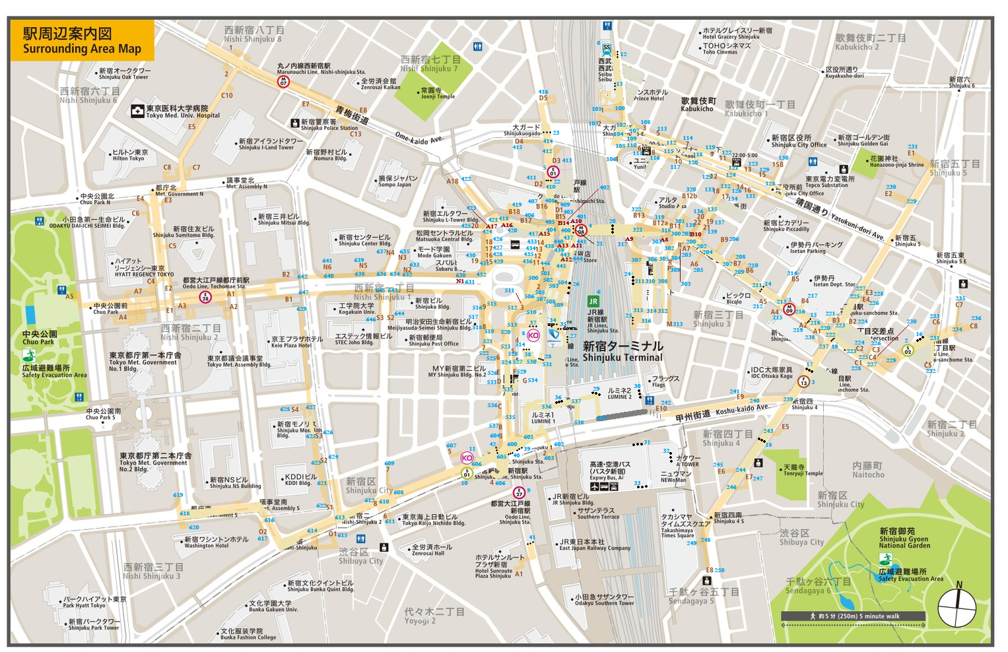
Notes:
11/12 改

Slide 3
Notes:
11/12 改

Slide 4
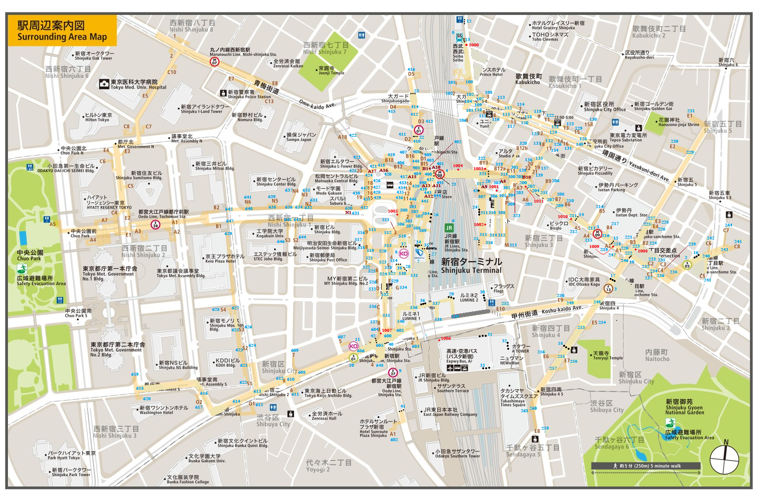

Slide 5
Notes:
ノードとエッジ マップ付き
11/20改

Slide 6
東京医科大学病院
TOHO
シネマズ
新大久保
新宿エルタワー
ALTA
西 口
東 口
伊勢丹
京王
プラザホテル
改札
都庁
改札
改札
OIOI
南 口
改札
ルミネ２
改札
改札
ルミネ１
改札
歌舞伎町
NEWoMan
改札
改札
新宿御苑
タカシマヤ
都 庁
代々木

Slide 7
東京医科大学病院
TOHO
シネマズ
新大久保
新宿エルタワー
ALTA
西 口
東 口
伊勢丹
京王
プラザホテル
改札
都庁
改札
改札
OIOI
南 口
改札
ルミネ２
改札
改札
ルミネ１
改札
歌舞伎町
NEWoMan
改札
改札
新宿御苑
タカシマヤ
都 庁
代々木

Slide 8
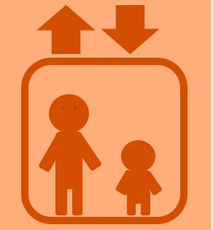
東京医科大学病院
TOHO
シネマズ
新大久保
新宿エルタワー
ALTA
西 口
東 口
伊勢丹
京王
プラザホテル
改札
都庁
改札
改札
中央東口
OIOI
南 口
中央西口
ルミネ２
改札
東南口
改札
改札
ルミネ１
改札
歌舞伎町
NEWoMan
甲州街道口
改札
新南口
ミライナタワー口
改札
新宿御苑
タカシマヤ
都 庁
代々木

Slide 9
東京医科大学病院
TOHO
シネマズ
新大久保
新宿エルタワー
ALTA
西 口
東 口
伊勢丹
改札
都庁
京王
プラザホテル
改札
OIOI
改札
改札
改札
南 口
改札
ルミネ２
ルミネ１
改札
NEWoMan
歌舞伎町
改札
改札
タカシマヤ
新宿御苑
改札
都 庁
代々木

Slide 10
東京医科大学病院
TOHO
シネマズ
新大久保
新宿エルタワー
ALTA
西 口
東 口
伊勢丹
改札
都庁
京王
プラザホテル
改札
改札
改札
OIOI
南 口
改札
改札
ルミネ２
ルミネ１
改札
NEWoMan
歌舞伎町
改札
改札
タカシマヤ
新宿御苑
改札
都 庁
代々木

Slide 11
東京医科大学病院
TOHO
シネマズ
新大久保
新宿エルタワー
ALTA
地２０
地18
西 口
東 口
N４
地17
地14
N３
地16
地13
N６
N５
地１９
地12
N２
N１
地15
地11
伊勢丹
地１
改札
京王
プラザホテル
地９
地３
地２
都庁
地８
地４
改札
改札
改札
M
OIOI
地７
地５
南 口
地６
改札
京モE
京モＦ
改札
ルミネ２
京モD
京モG
京モＣ
ルミネ１
京モＢ
京モＨ
５
３
京モA
歌舞伎町
７
４
改札
改札
２
NEWoMan
８
改札
タカシマヤ
新宿御苑
02
01
６
改札
都 庁
代々木

Slide 12
東京医科大学病院
TOHO
シネマズ
新大久保
新宿エルタワー
ALTA
改札
改札
改札
西 口
東 口
改札
伊勢丹
都庁
京王
プラザホテル
改札
OIOI
改札
南 口
ルミネ２
ルミネ１
NEWoMan
歌舞伎町
タカシマヤ
新宿御苑
都 庁
代々木

Slide 13
東京医科大学病院
TOHO
シネマズ
新大久保
新宿エルタワー
ALTA
改札
改札
改札
西 口
東 口
伊勢丹
京王
プラザホテル
改札
改札
都庁
OIOI
改札
南 口
ルミネ２
ルミネ１
NEWoMan
歌舞伎町
タカシマヤ
新宿御苑
都 庁
代々木

Slide 14
東京医科大学病院
TOHO
シネマズ
新大久保
新宿エルタワー
A１８
B１８
B１６
ALTA
B１２b
B１７
D１
B１１
B１４
B１５
B１３
B１２a
A１６
A１０
A１７
A１５
改札
改札
A８
B１０
B９
A１３/A１４
A１１
改札
A９
B７
西 口
東 口
A７
B６
伊勢丹
A１２
A６
改札
B５
京王
プラザホテル
A５
A２
B４
改札
B３
B２
都庁
OIOI
南 口
A１
改札
ルミネ２
ルミネ１
NEWoMan
歌舞伎町
タカシマヤ
新宿御苑
都 庁
代々木

Slide 15
東京医科大学病院
改札
TOHO
シネマズ
新大久保
改札
改札
新宿エルタワー
改札
ALTA
西 口
東 口
伊勢丹
都庁
京王
プラザホテル
OIOI
南 口
改札
ルミネ２
改札
ルミネ１
NEWoMan
改札
歌舞伎町
タカシマヤ
新宿御苑
都 庁
代々木

Slide 16
東京医科大学病院
改札
TOHO
シネマズ
新大久保
改札
改札
新宿エルタワー
改札
ALTA
西 口
東 口
伊勢丹
都庁
京王
プラザホテル
OIOI
南 口
改札
ルミネ２
改札
ルミネ１
NEWoMan
改札
歌舞伎町
タカシマヤ
新宿御苑
都 庁
代々木

Slide 17
東京医科大学病院
改札
TOHO
シネマズ
新大久保
改札
D５
サブ１
サブ１
サブ３
D４
改札
サブ２
サブ５
サブ７
D４
サブ９
E1
D３
サブ４
サブ６
サブ１１
サブ１３
サブ１５B
E１
新宿エルタワー
サブ８
サブ１０
サブ１２
サブ１５
D２
改札
サブ１４
E2
ALTA
サブ１８
サブ１７
サブ１６
E２
サブ２０
サブ２２
サブ１９
サブ２１
西 口
東 口
伊勢丹
E３
C７
都庁
京王
プラザホテル
OIOI
E４
C６
C２
C３
改札
C８
南 口
改札
C１
C４
C５
ルミネ２
E９
ルミネ１
E１０
NEWoMan
E５
歌舞伎町
E６
改札
タカシマヤ
E７
新宿御苑
代々木
E８
都 庁

Slide 23
| | |
改札

